Slide 2
Princípios da Anestesiologia

Slide 4
O ano, 1846, o dia, 16 de outubro.
Naquela data, no anfiteatro cirúrgico do Massachusetts General Hospital, o dentista e estudante de Medicina William Morton aplicou, pela primeira vez, sua mistura secreta de éter e ar ambiente no gráfico Edward Abbott tirando-lhe a consciência e permitindo que cirurgião John Collins Warren lhe extirpasse uma tumoração vascular cervical congênita.
Durante a cirurgia, contrariamente ao esperado, o paciente não deu um único gemido! Ao final da intervenção o cirurgião Warren, dirigindo-se, emocionado, a uma plateia incrédula e estupefata, simplesmente disse:
“senhores, isto não é trapaça!”
E assim, com o advento da Anestesiologia e com os incipientes conhecimentos da antissepsia, iniciava-se o século dos Cirurgiões.

Slide 5
Definição
Interrupção transitória do desenvolvimento, da progressão ou da percepção do impulso nervoso, causado pela agressão.

Slide 6
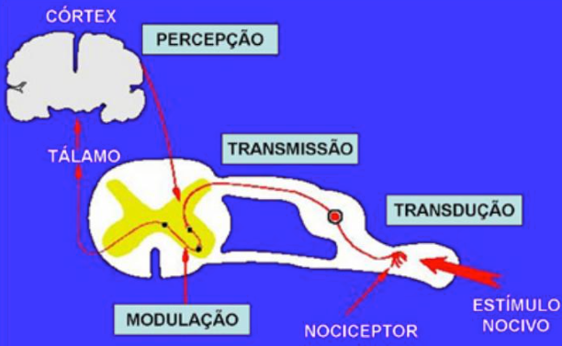

Slide 7
Tipos de anestesia
Local.
Bloqueio Regionais:
Troncos nervosos, Raquianestesia e Anestesia Peridural.
Sedação Anestésica.
Sedação Anestésica Combinada.
Anestesia Geral Intravenosa.
Anestesia Geral Balanceada.
Anestesia Geral Combinada.

Slide 8
Tipos de anestésico locais
Aminoésteres:
Cocaína
Benzocaína
Procaína
Clorprocaína
Tetracaína
Aminoamidas:
Lidocaína
Bupivacaína
Ropivacaína
Etidocaína
Prilocaína
Mepivacaína
Levobupivacaína
Colinesterase
Plasmática: + reação alérgica
Fígado sistema P450:
Raras reações alérgicas

Slide 9
Tipos de anestésico locais
Aminoésteres:
Benzocaína: spray (EDA), pomadas, pastilhas.
Procaína (Novocaína): 1905 usada por dentistas e IV analgésico.
Tetracaína: ação local (pomada, colírio).

Slide 10
Tipos de anestésico locais
Aminoamidas:
Lidocaína (Xilocaína) 1% e 2%: também como antiarrítimico. Início rápido. Com ou sem vasoconstrictor.
Bupivacaína (Marcaína)0,25%, 0,5% e 0,75%: início mais lento, duração prolongada. Com ou sem vasoconstrictor.
Ropivacaína: latência e duração longas. 0,2%, 0,5%, 0,75% e 1%.

Slide 11
Vasoconstrictor
Ações:
Diminuição da absorção do anestésico.
Aumento tempo de latência e ação.
Aumento a dose máxima (dose tóxica).
Ropivacaína: 4 a 5mg/Kg
Bupivacaína: 2 a 3mg/Kg
Lidocaína: 5mg/Kg sem vaso e 7mg/Kg com vasconstrictor.

Slide 12
Vasoconstrictor
Contra Indicação:
HAS grave.
Doença vascular cerebral isquêmica.
Coronariopatas.
Hipertireoidismo descompensado.
Pré eclâmpsia grave.
Não usar em locais de circulação terminal: dedo, pênis, ponta de nariz e orelha.

Slide 13
Bloqueios Regionais
Anatomia:
Espaço extra dural.
Dura máter.
Espaço subdural.
Aracnoide
Espaço subaracnoide.
Pia mater.

Slide 14
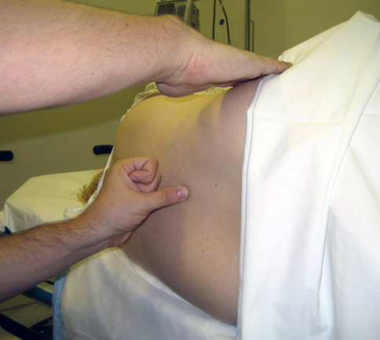
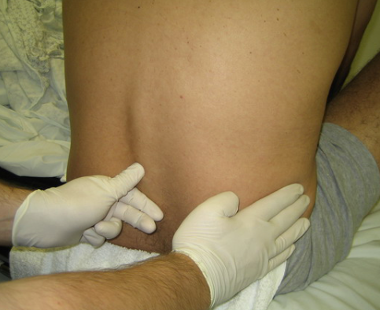

Slide 15
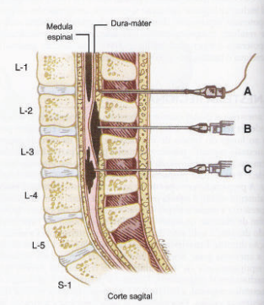
Bloqueios Regionais
A - Cateter peridural.
B - Anestesia peridural.
C - Raquianestesia.

Slide 16
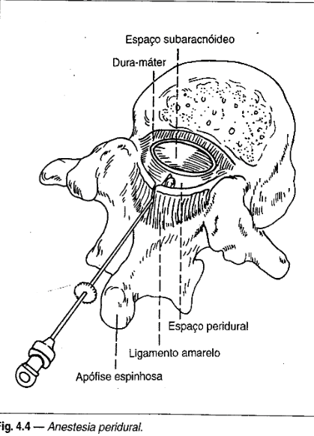
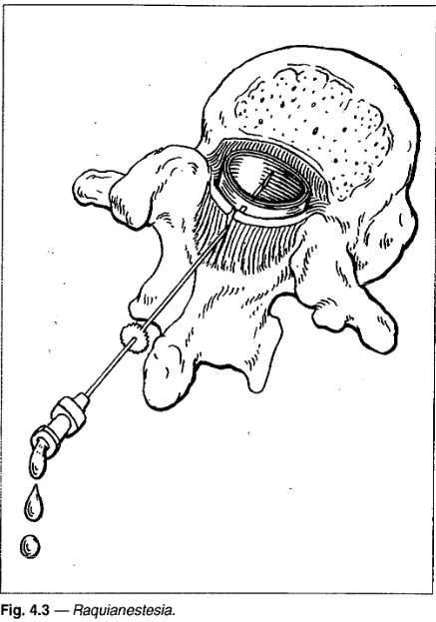
Perda da resistência
Refluxo de LCR
Fonte: Goffi

Slide 17
Bloqueios Regionais
Contra Indicações:
Uso de anticoagulantes.
Coagulopatias.
Sepse, Choque, Hemorragia.
Infecções no ponto de punção.

Slide 18
Bloqueios Regionais
Complicações:
Raqui:
Hipotensão (vasoplegia).
Cefaléia.
Retenção urinária.
Infecções.
Peridural:
Hipotensão (vasoplegia).
Retenção urinária.
Infecções.
Hematoma peridural.

Slide 19
Ações gerais
SNC: sedação e sonolência.
ACV:Diminuem excitabilidade, condutibilidade prolongam efeito refratário.
AR: centro respiratório bulbares - depressão.
Podem ocorrer em infiltrações locais

Slide 20
Toxicidade
Sinais e sintomas:
Inquietação, vertigem e dificuldade visual.
Parestesias periorais, gosto metálico, confusão mental, alucinações.
Dificuldades de fala e abalos musculares.
Convulsões tônico-clônicas.
Depressão do SNC, hipotensão arterial e apneia, PCR.

Slide 21
Tratamento
Interromper a administração da droga.
Oxigenação.
Decúbito dorsal ou leve Trendelenburg.
Monitorização e acesso vascular pérvio.
IOT S/N
Convulsões: Tiopental, midazolam e relaxante muscular (facilita a ventilação).
RCP S/N

Slide 22
Anestesia Geral
Objetivos:
Reversível
Amnésia (sono, hipnose ou narcose).
Analgesia.
Relaxamento muscular.
Depressão neurovegetativa.

Slide 23
Anestesia Geral
Intravenosa : apenas com drogas intravenosas
Balanceada: drogas intravenosas e gases.
Combinada: associada com bloqueios regionais.
Inalatória: apenas com gases.

Slide 25
Anestesia Geral
Fases:
Indução: Início da anestesia ao início da cirurgia.
Ansiólise, sedação, relaxamento - IOT.
Manutenção: durante procedimento cirúrgico.
Sedado, analgesia, relaxamento.
Despertar: “acordar” ou reversão da anestesia.

Slide 26
Anestesia Geral
Intravenosa:
Não opioides (indução e manutenção):lidocaína, quetamina, midazolan, etomidato, propofol e benzodiazepínicos.
Opioides (analgesia): fentanil, alfentanil, sulfentanil, remifentanil, morfina.
Relaxantes musculares: succinilcolina, rocurônio, atracúrio, pancurônio.

Slide 27
Anestesia Geral
Inalatórias:
Óxido Nitroso.
Halogenados: halotano, enflurano, isoflurano, sevoflurano.

Slide 28
❓

